Slide 1
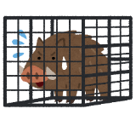

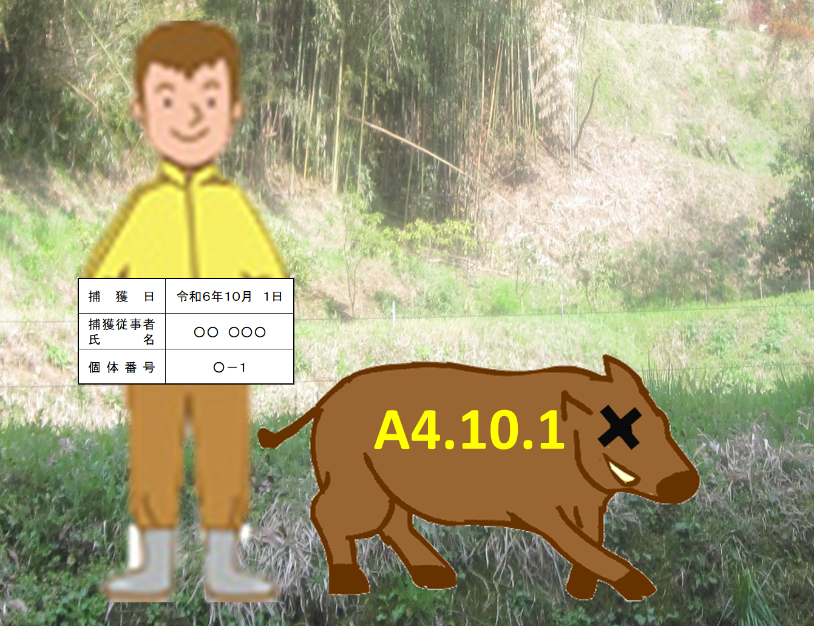
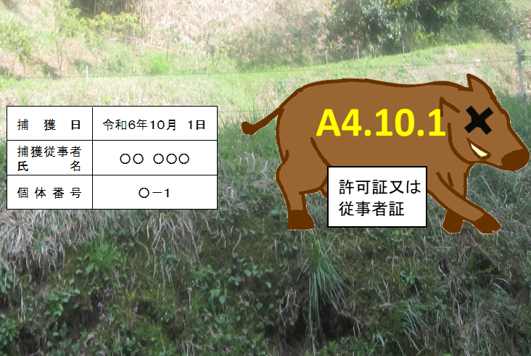

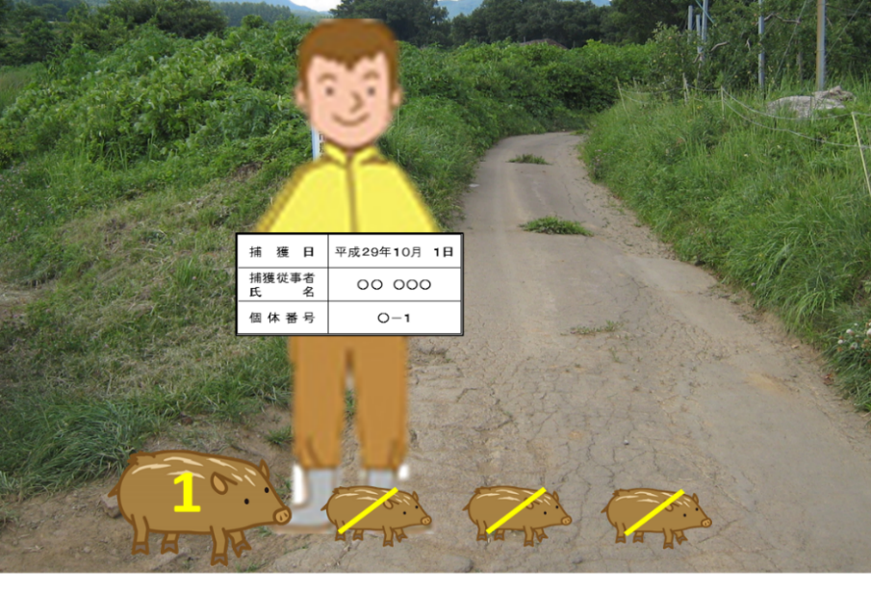
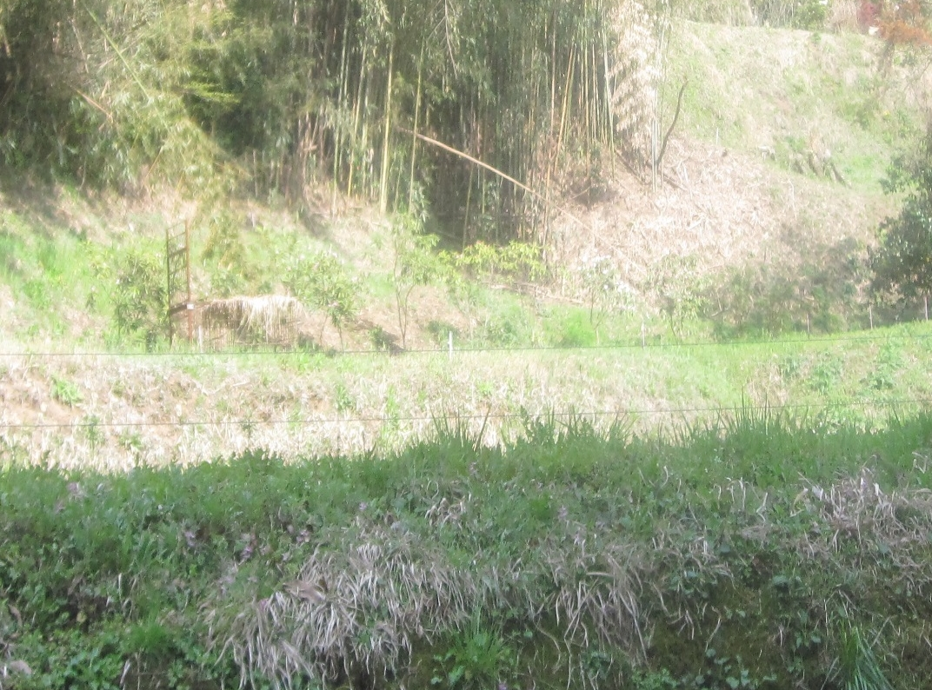


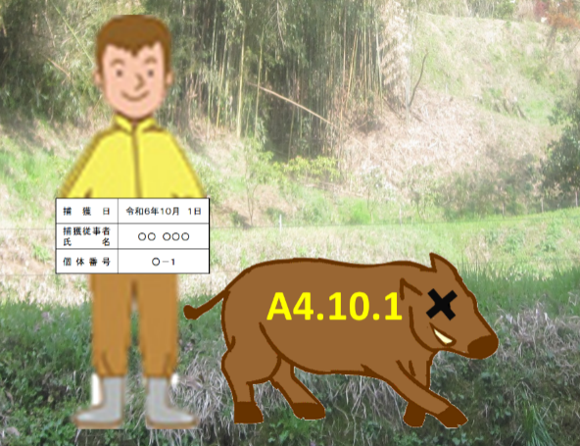
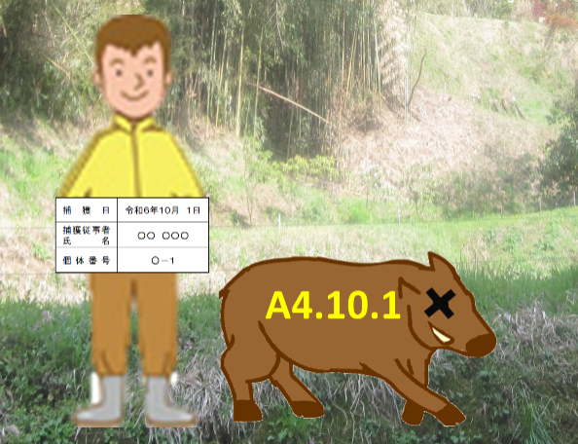


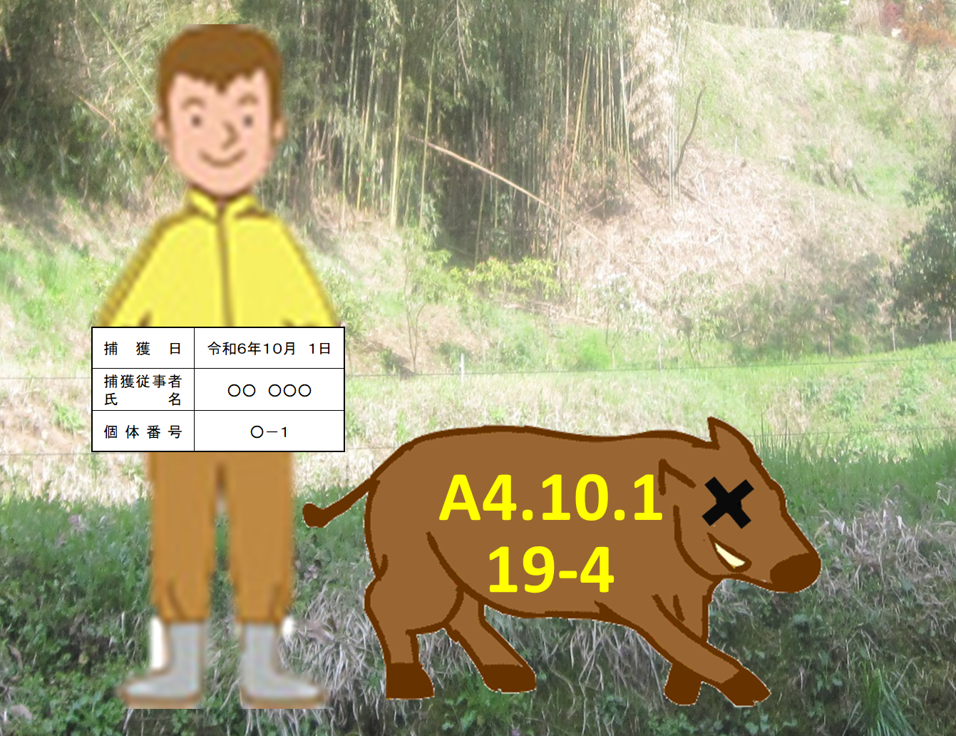


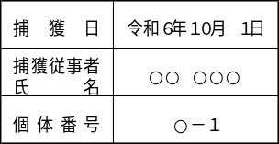

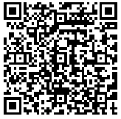

（農林水産省からのお願い）
捕獲従事者用
証拠書類の正しい作成方法
青字箇所について、各協議会で文章や説明を追記・修正等のうえ、捕獲従事者へ配布してください。
「証拠書類」とは？
●捕獲個体が国の緊急捕獲事業等の交付対象かを確認するため、証拠写真や証拠物等の
「証拠書類」の提出が必要です
● 「捕獲確認マニュアル」に即して証拠写真の撮影や証拠物の提出をお願いします
（１） 証拠写真 以下の方法によって証拠写真を撮影してください
複数名で捕獲した場合
１名で捕獲した場合
捕獲従事者、捕獲個体、
捕獲日が確認できるよう撮影
○捕獲個体の向きは「右向き」で統一
○スプレー等（油性）でマーキング
（捕獲日や捕獲頭数等を記載）
１名で捕獲した場合は、
許可証又は従事者証を添える
中型獣類、幼獣、鳥類の場合
虚偽申請の更なる未然防止対策に係る説明を記載する際、
以下の素材をご活用ください。
マニュアルに記載している虚偽申請の更なる未然防止対策の例を追加する場合は、以下の素材を活用ください。
証拠書類
一度撮影した後に、最初のマーキングの上から更にマーキングした状態で撮影
※虚偽申請の更なる未然防止対策として以下の追加の取組を
求めていますのでご協力をお願いします
A4.10.1
証拠物を回収するため切断する前後の写真を撮影
当協議会（市町村）では、●●も必要としていますので、ご注意ください
（２） 証拠物 以下の証拠物を提出してください
獣類⇒「尾」、鳥類⇒「両脚」
「尾」が欠落している場合には、
欠落していることが証明できる写真を撮影の上、
「尾」以外の部位（両耳等）を提出してください
事業実施主体で取り組んでいる虚偽申請の更なる未然防止対策に係る説明（イメージ）を記載
証拠書類を作成する際の注意点
証拠写真や証拠物のほか申請内容に不備がある場合、交付金を受け取ることができないのでご注意ください
不正受給が認められた場合、交付金返還が必要となるほか、処罰される場合があります
記載スペースがある場合、
捕獲従事者の識別番号等を追記
確認書類の作成方法に関する問い合わせは、下記までご連絡下さい。
【捕獲確認マニュアル】
●●協議会 ＴＥＬ：99-9999-9999 ●●市●●課 ＴＥＬ：99-9999-9999
●●猟友会 ＴＥＬ：99-9999-9999 ＪＡ●● ＴＥＬ：99-9999-9999

